Slide 1
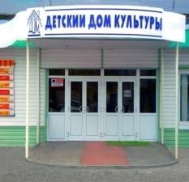
«Дом радости и творчества»
ПУБЛИЧНЫЙ ОТЧЕТ
о деятельности
муниципального бюджетного учреждения
дополнительного образования
ДЕТСКИЙ ДОМ КУЛЬТУРЫ
за 2019 год

Slide 2
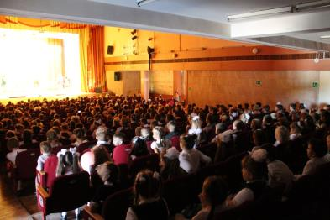
МБУ ДО ДДК был основан в 1981 году и уже 39 лет специализируется на эстетическом воспитании детей и подростков

Slide 3
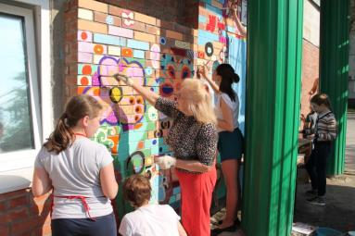
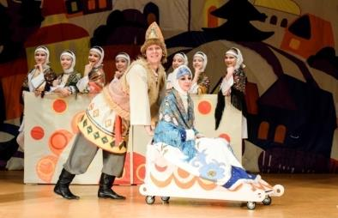
МБУ ДО ДДК на основании Устава и утвержденных тарифов оказывает платные услуги населению

Slide 4
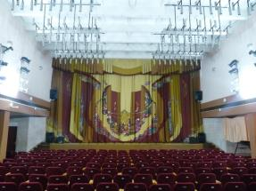
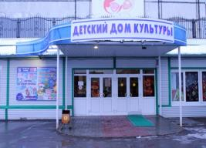
При организации деятельности МБУ ДО ДДК важную роль играет материально-техническое оснащение

Slide 5
Проблемный анализ материально-технической базы МБУ ДО ДДК по итогам деятельности 2019 года
Выявленная проблема | Причина
Высокий износ и отсутствие музыкальных инструментов (баянов и фортепиано) | Дорогостоящие инструменты. Невозможность приобретения за счёт средств учреждения
Необходимость капитального ремонта концертного зала и вентиляционной системы концертного зала | Несоответствие зала современным стандартам, длительная эксплуатация
Количественное сравнение мероприятий
по запросу зрительской аудитории

Slide 6
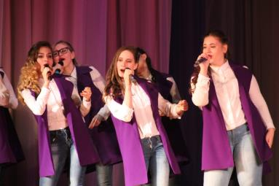
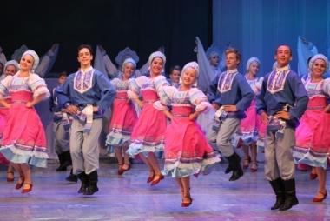
Сценическая и концертная практика при усовершенствовании организации образовательного процесса в МБУ ДО ДДК

Slide 7
Итоги развития кадрового потенциала МБУ ДО ДДК
По итогам
2019 года:
20 педагогов (8 из них выпускники МБУ ДО ДДК – дипломированные специалисты)
70% имеют высшее образование, 60% - высшую и первую квалификационную категорию
34 года - средний возраст педагогов

Slide 8
В МБУ ДО ДДК обучается 540 детей в возрасте от 5 до 18 лет на 4 отделениях художественной направленности:
Художественное - 150 человек
Хореографическое - 210 человек
Музыкальное -
120 человек
Театральное –
60 человек

Slide 10
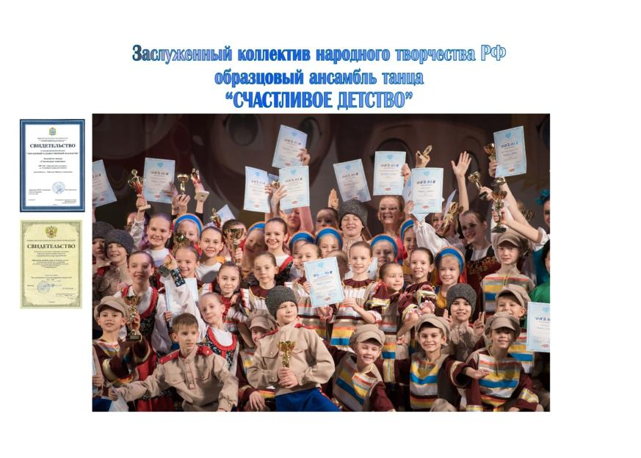

Slide 11
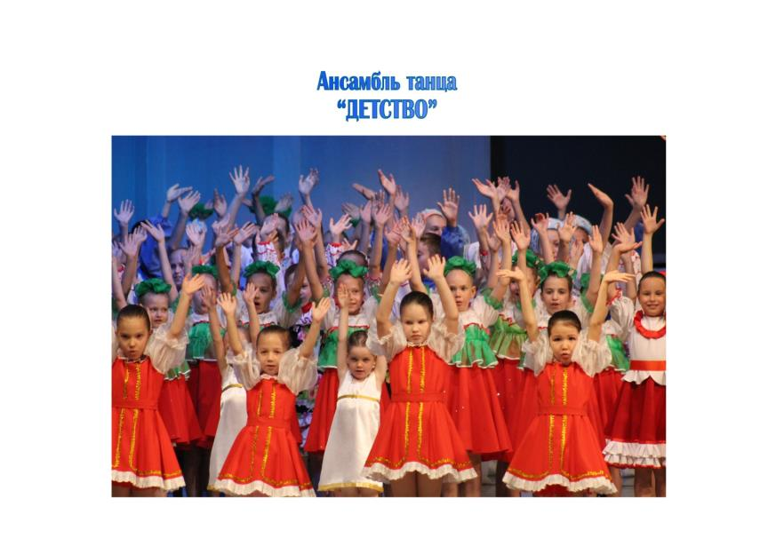

Slide 13
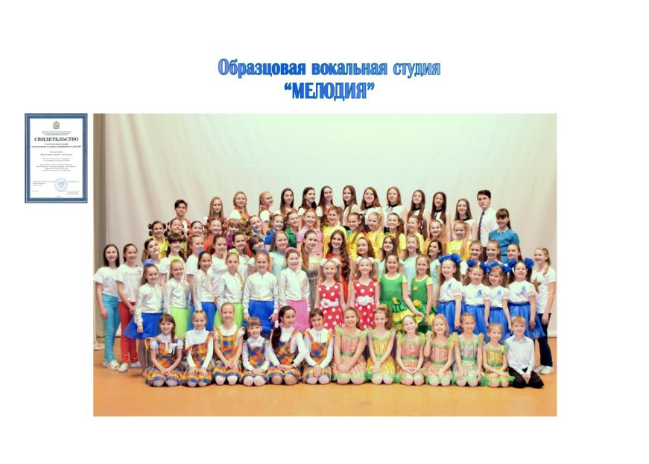

Slide 16
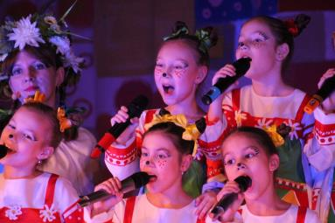
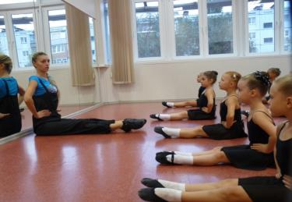
Многообразие учебно-воспитательного процесса в МБУ ДО ДДК, как учреждении дополнительного образования

Slide 17
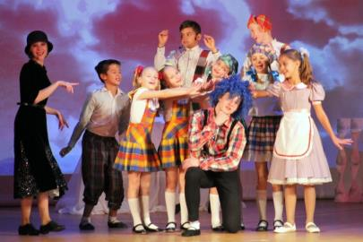
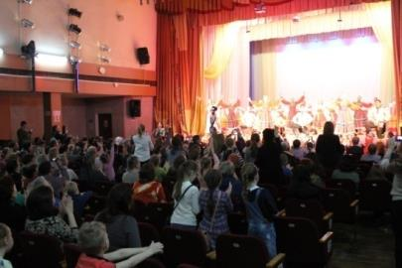
Мероприятия МБУ ДО ДДК, проводимые для различных категорий населения, в 2019 году посетили около 40 000 человек

Slide 18
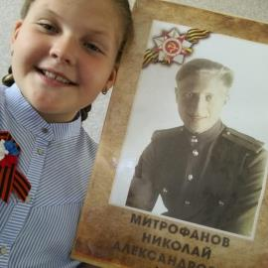
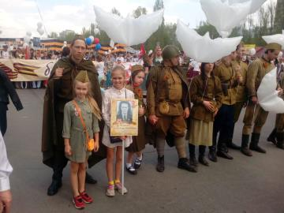
МБУ ДО ДДК приглашает посетить марафон мероприятий в рамках 75-летия Великой Победы

Slide 19
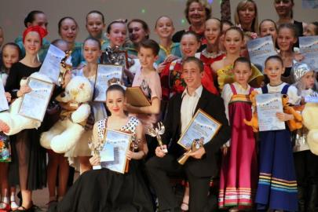
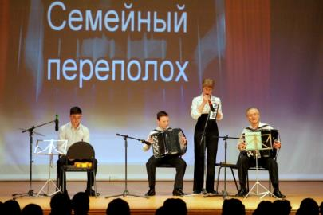
Мероприятия МБУ ДО ДДК фестивальной направленности учрежденческого, городского и всероссийского уровня в 2019 году

Slide 20
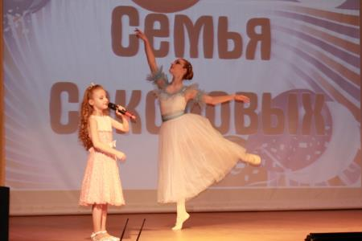
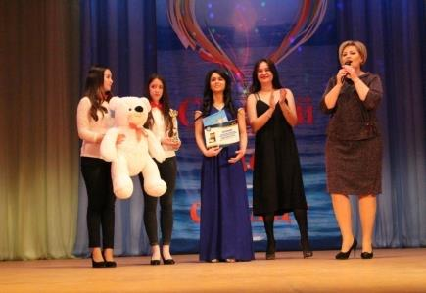
Развитие социально-культурных проектов, организованных МБУ ДО ДДК в 2020 году
Городской концерт-конкурс
талантов «Семейный переполох»
Всероссийский конкурс-фестиваль вокального искусства «Открой свое сердце»
– уровень ОТКРЫТОГО конкурса
– уровень МЕЖДУНАРОДНОГО конкурса

Slide 21
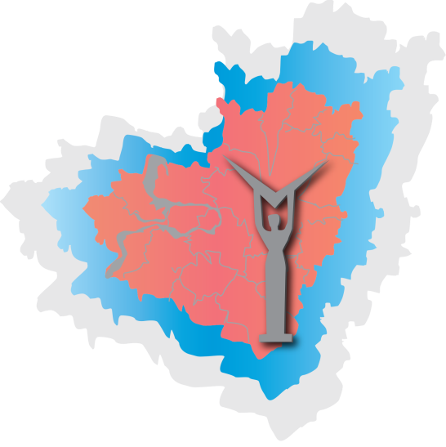
Результативность образовательного процесса МБУ ДО ДДК
за 2019 год
360 учащихся (67% от общего числа) показали свои достижения в
98 конкурсах,
фестивалях, выставках (преимущественно международного, всероссийского и областного уровня)
Получено 505 дипломов, свидетельств и т.п., из которых
412 – Лауреатов
и 23 ГРАН-ПРИ!

Slide 22
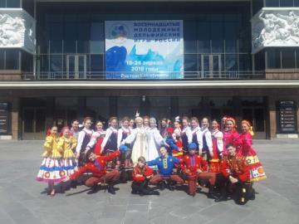
Учащиеся МБУ ДО ДДК в составе сборной Самарской области на Молодежных Дельфийских играх России
2019 год - Заслуженный коллектив народного творчества России Образцовый ансамбль танца «Счастливое детство»
2020 год – Попова Софья, Данельян Софья (Образцовая вокальная студия «Мелодия»), Образцовый ансамбль народной песни «Прялица»

Slide 23
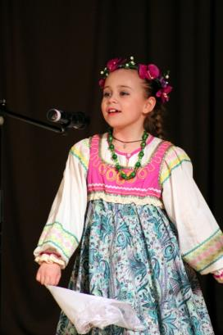
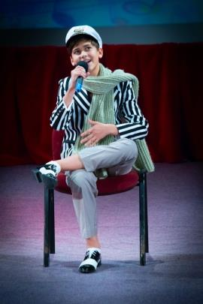
Рудинская Дарья – солистка
Образцового ансамбля народной песни «Прялица»:
Белов Богдан – солист
Образцовой вокальной студии «Мелодия»:
Стипендия Губернатора
Самарской области
Стипендия «Именного фонда
«Импульс»
Стипендия Главы
администрации городского
Округа Тольятти

Slide 24
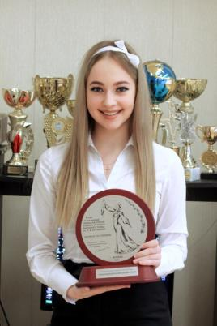
В «ЗОЛОТУЮ КНИГУ» Самарской области
внесены имена:
Рыбакова Анастасия –
выпускница ЗКНТ Образцового ансамбля танца «Счастливое детство», 2019 г.:
Анкудинова Диана –
выпускница
Образцовой вокальной студии «Мелодия», 2018 г:

Slide 25
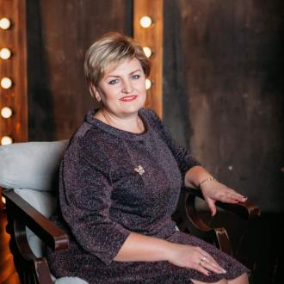
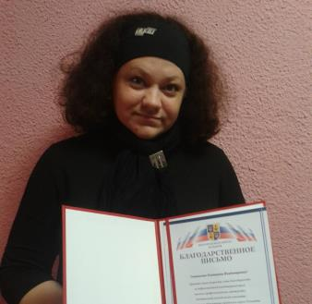
Вовк Светлана Ивановна –
педагог дополнительного
образования:
Максимова Екатерина Владимировна –
старший методист
Губернская премия в области
культуры и искусства
Звание «Лучший методист
детских школ искусств»
Самарской области

Slide 26
Планируемые результаты деятельности
МБУ ДО ДДК на 2020 год:
повысить эффективность учебно-воспитательного процесса;
адаптировать содержание образовательной деятельности с учетом современных требований и стандартов;
сохранить контингент учащихся;
обеспечить высокий уровень информативности для родителей и потребителей услуг;
стимулировать рост профессионализма кадров;
укрепить материально-техническую базу;
расширить рамки партнерского и социального сотрудничества.

Slide 27
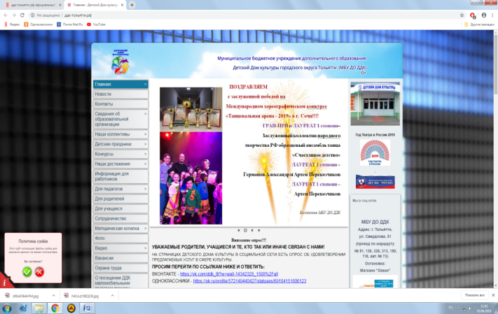
Приглашаем к сотрудничеству
ддк-тольятти.рф

